Slide 1
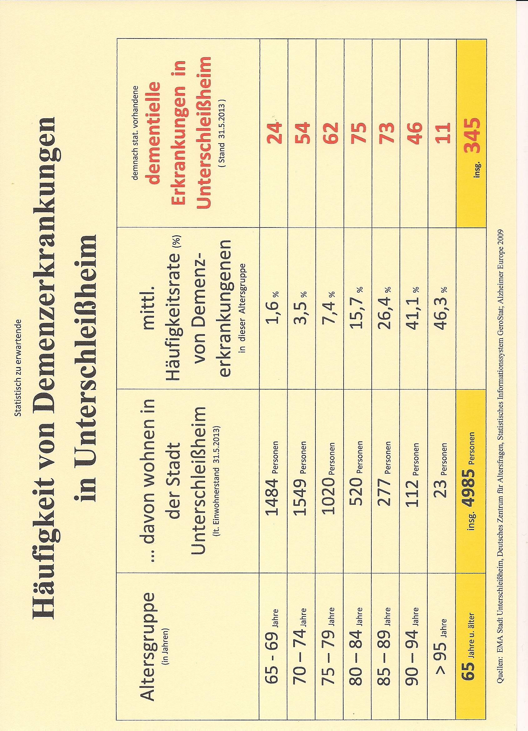
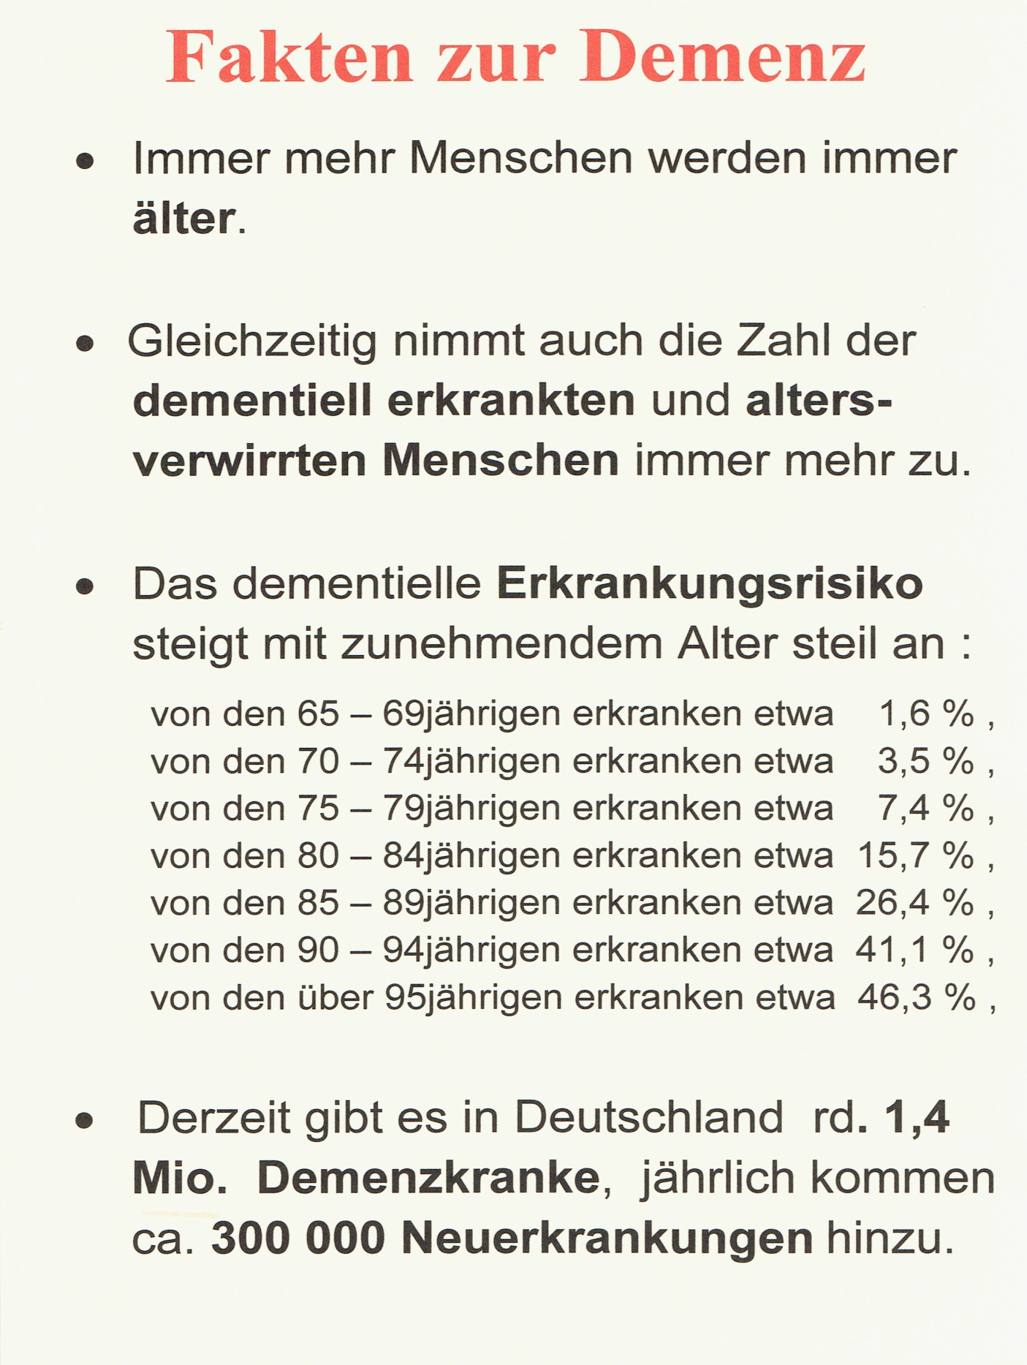
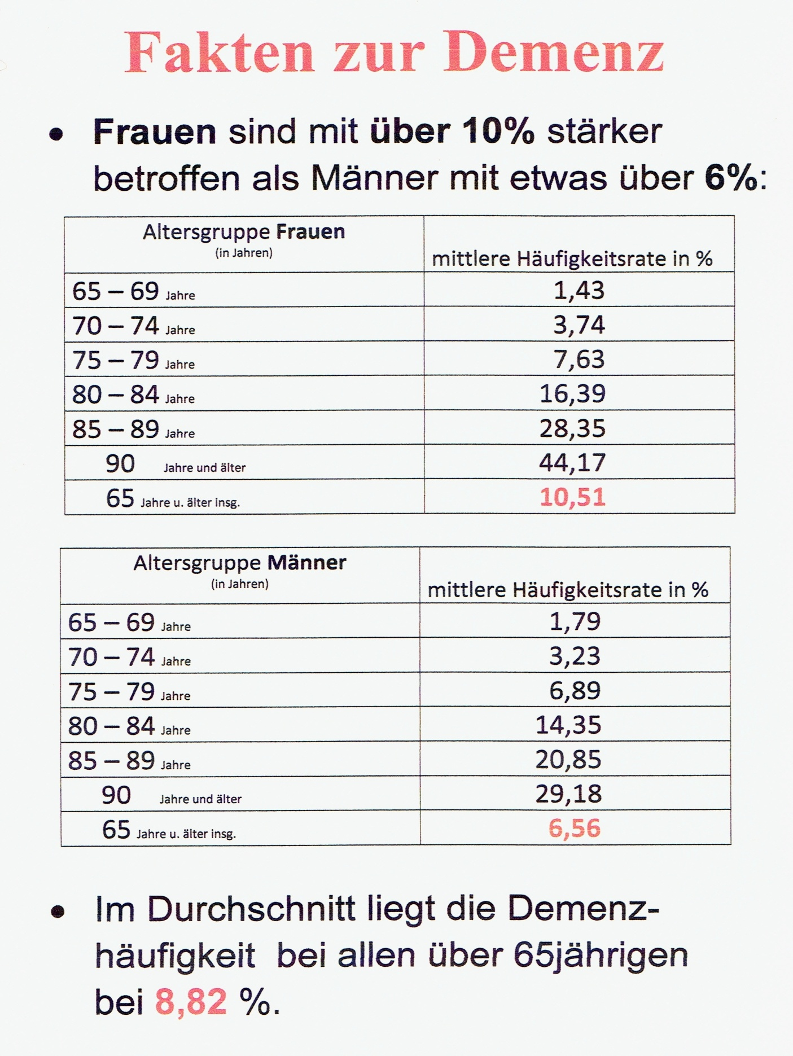
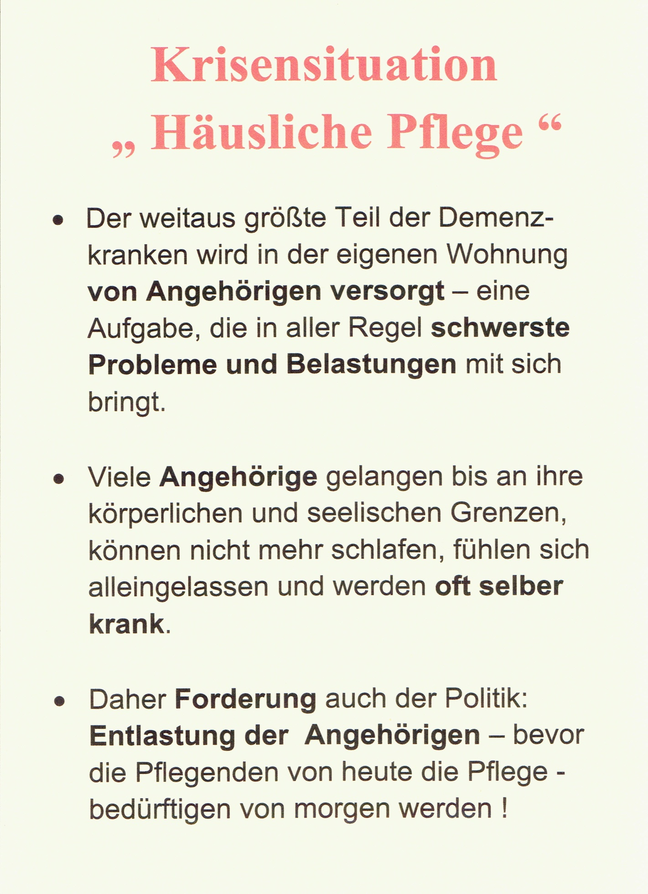
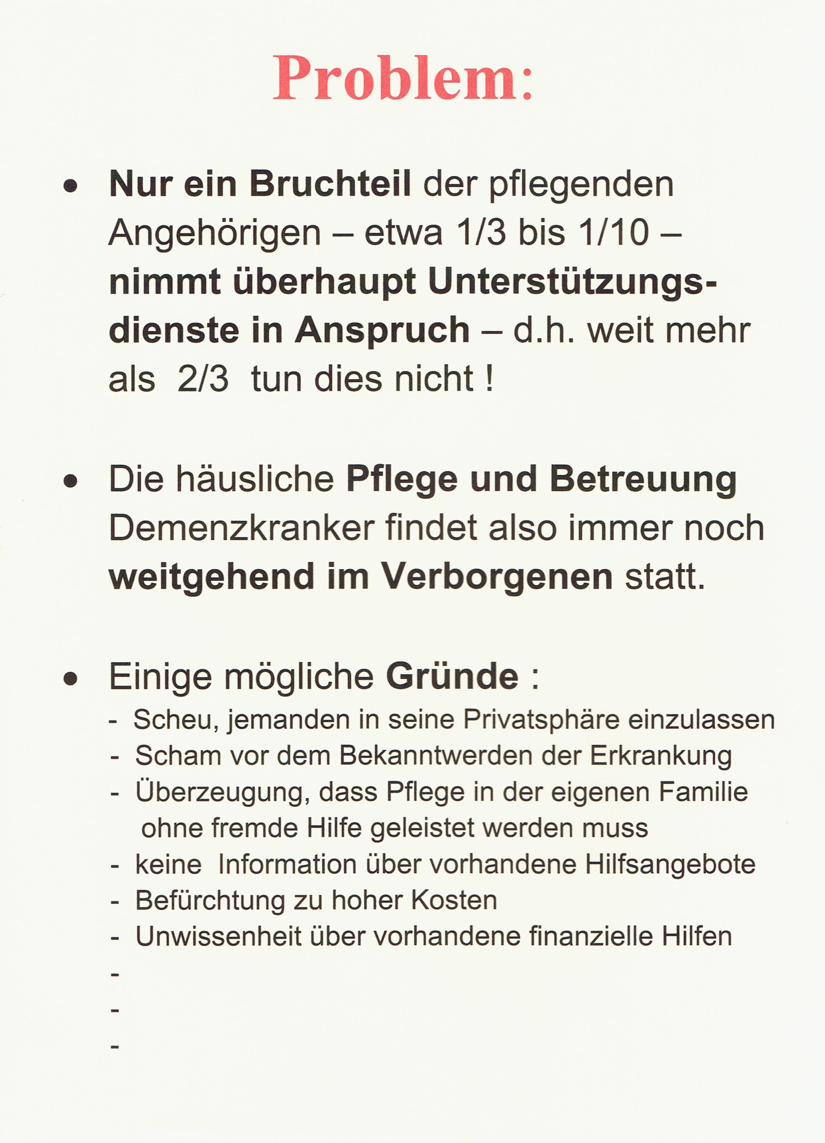
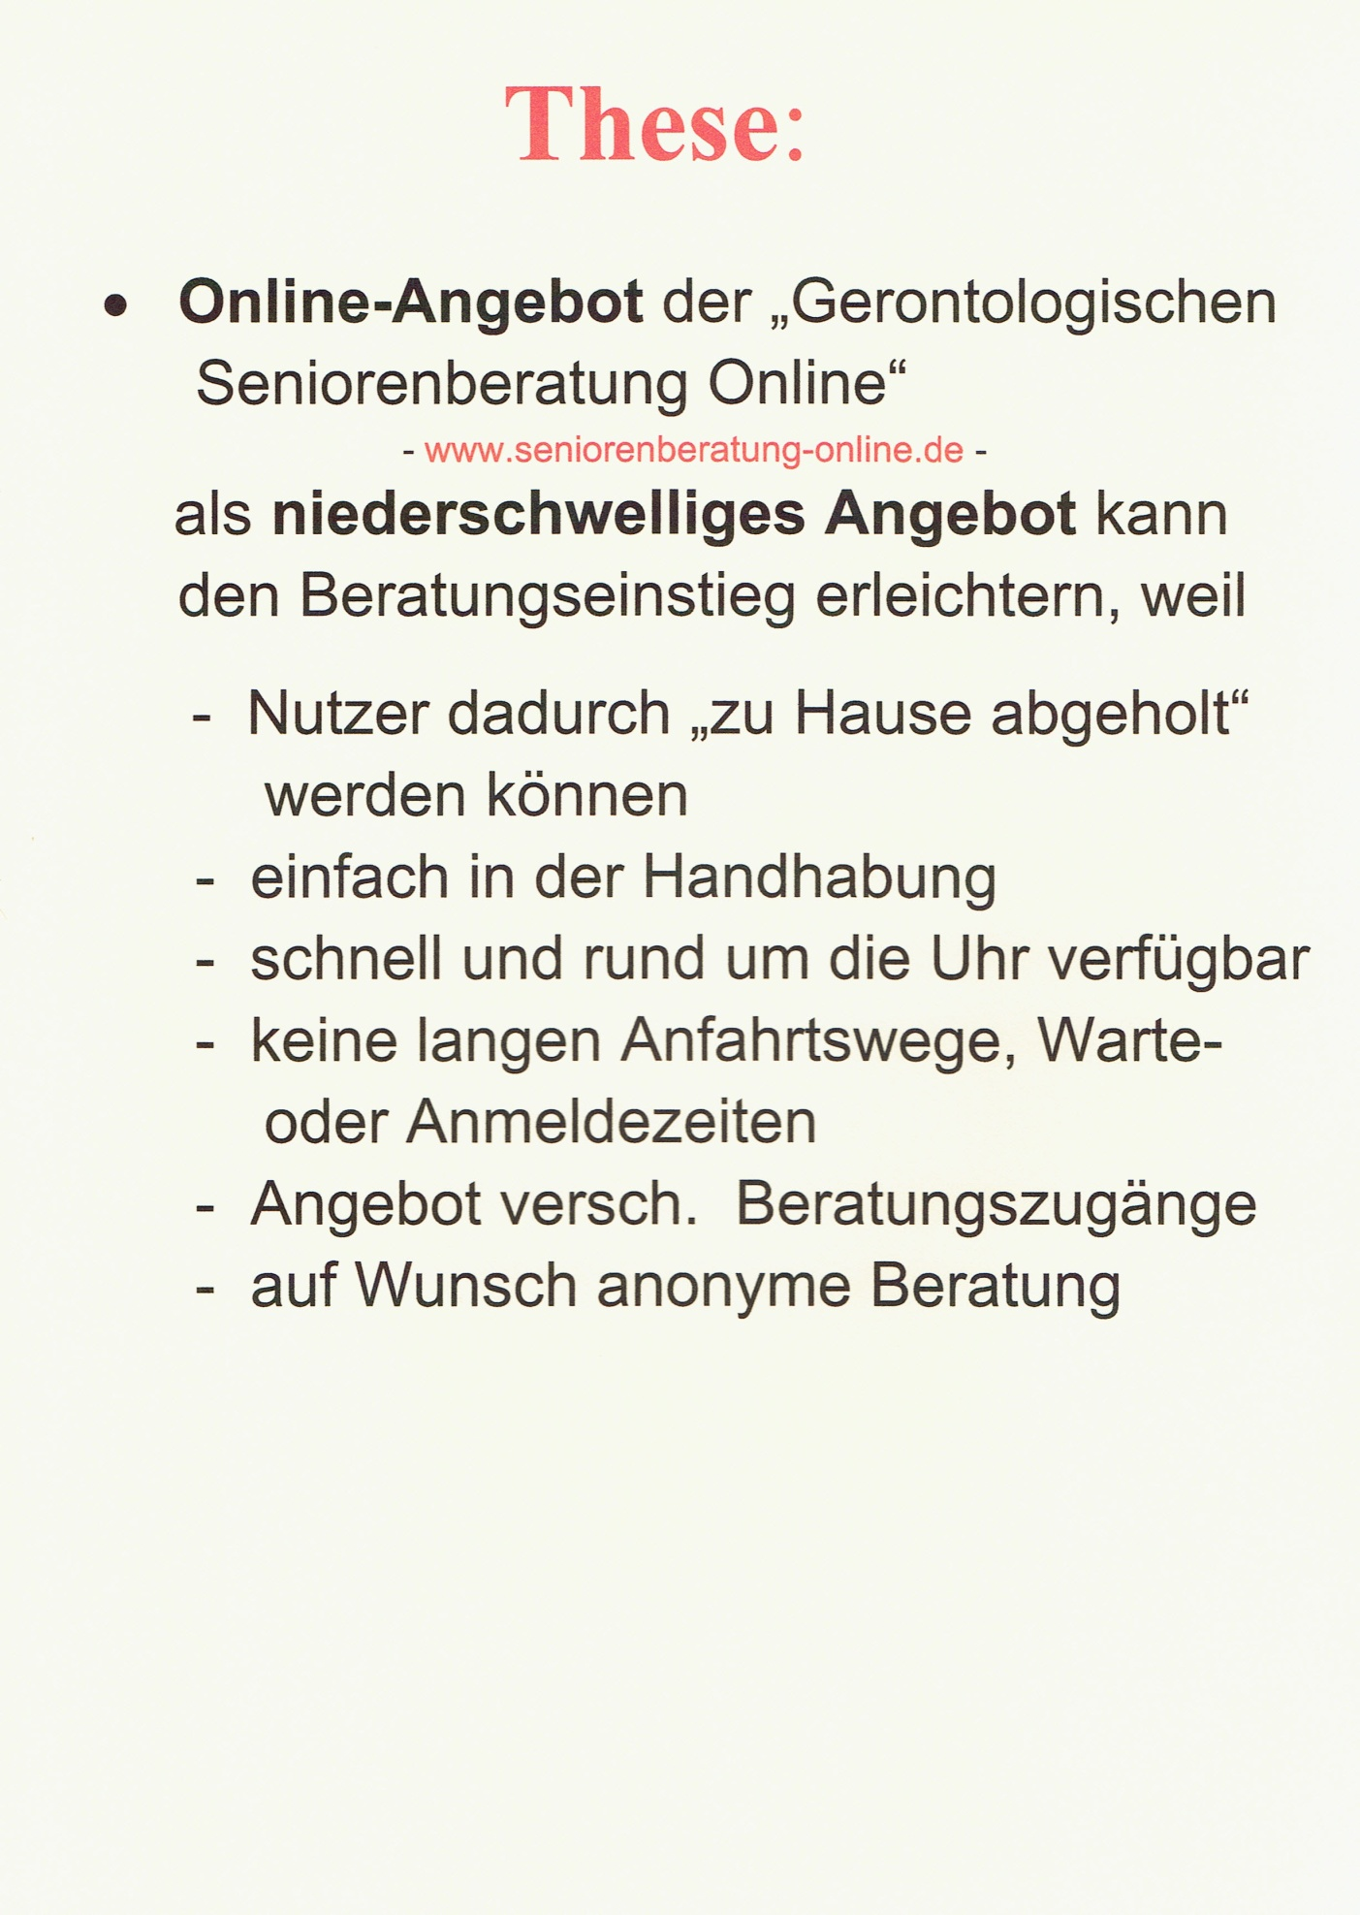
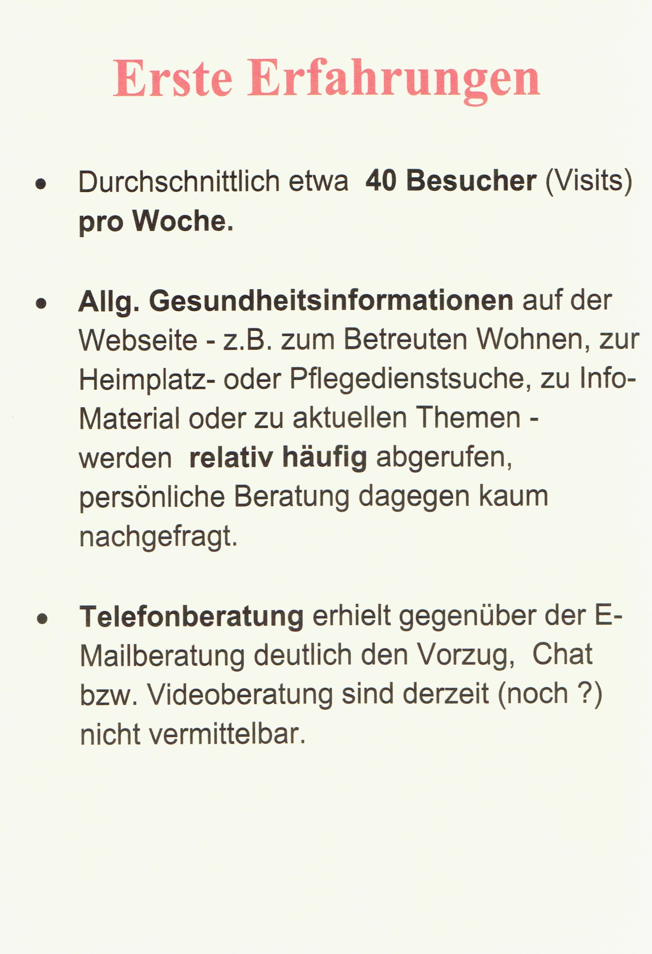
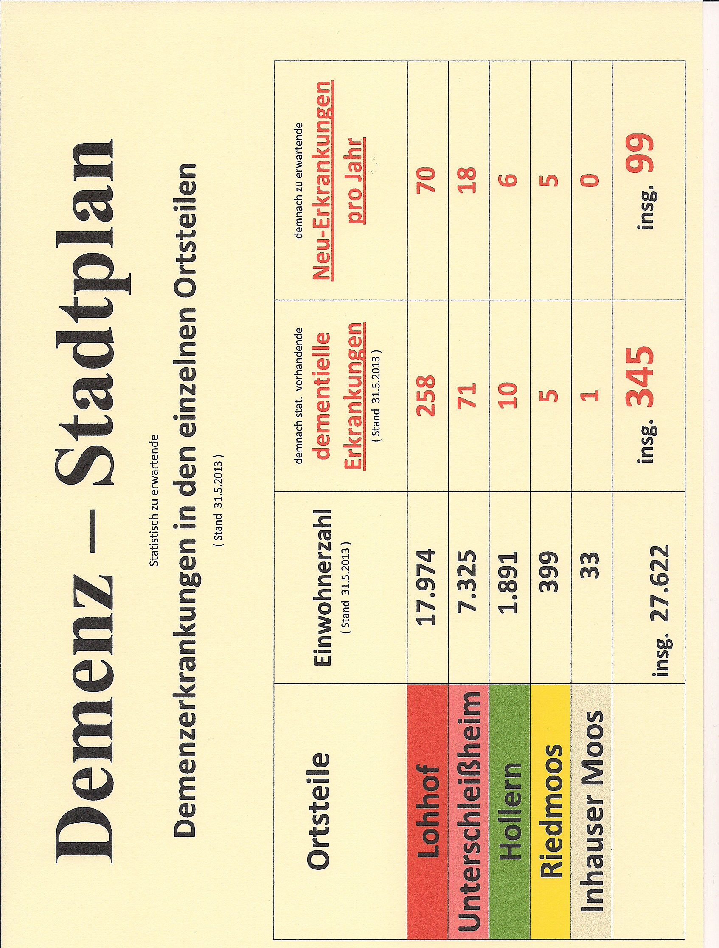
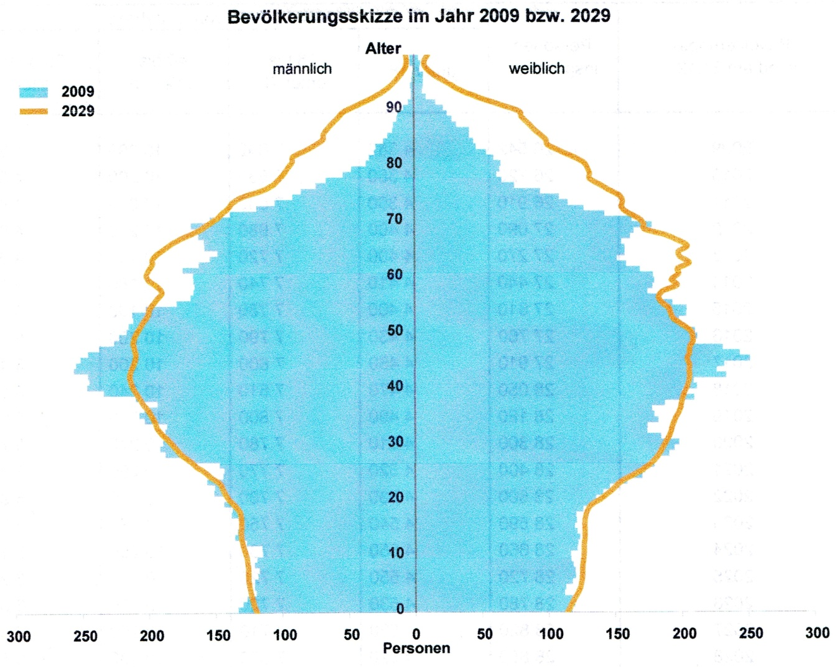
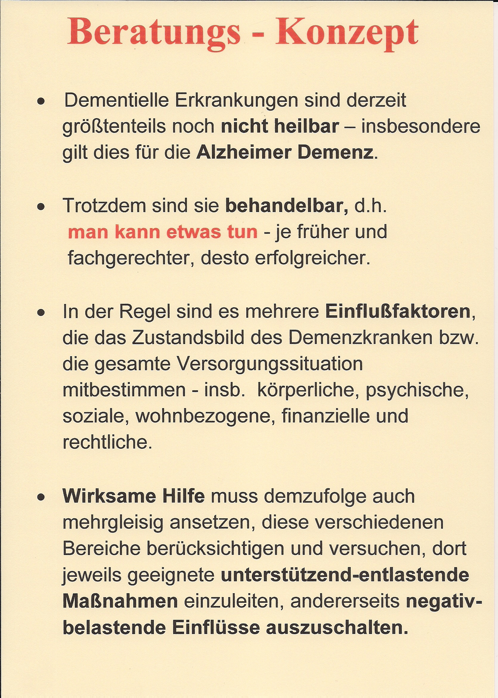
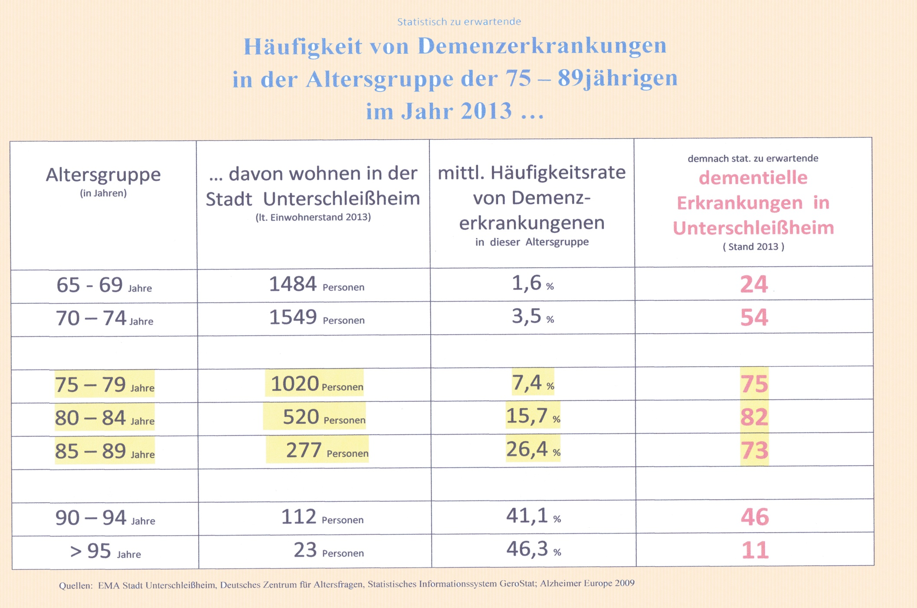
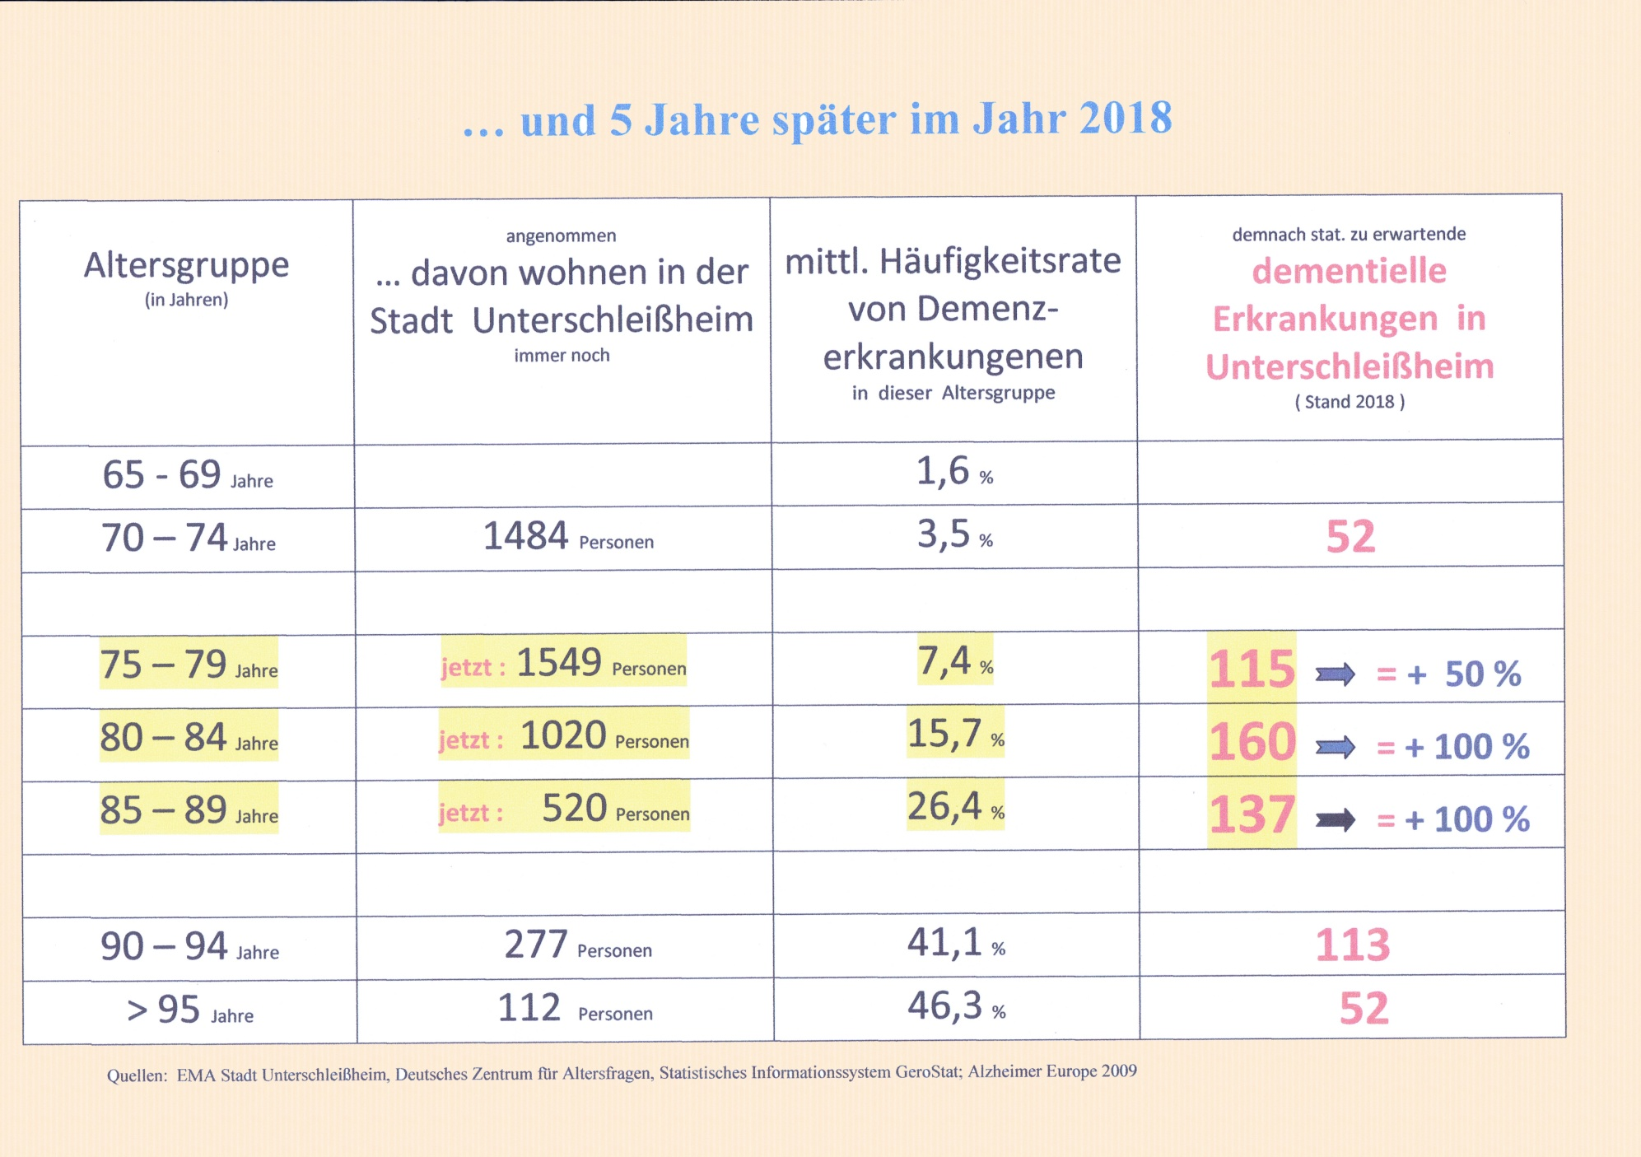
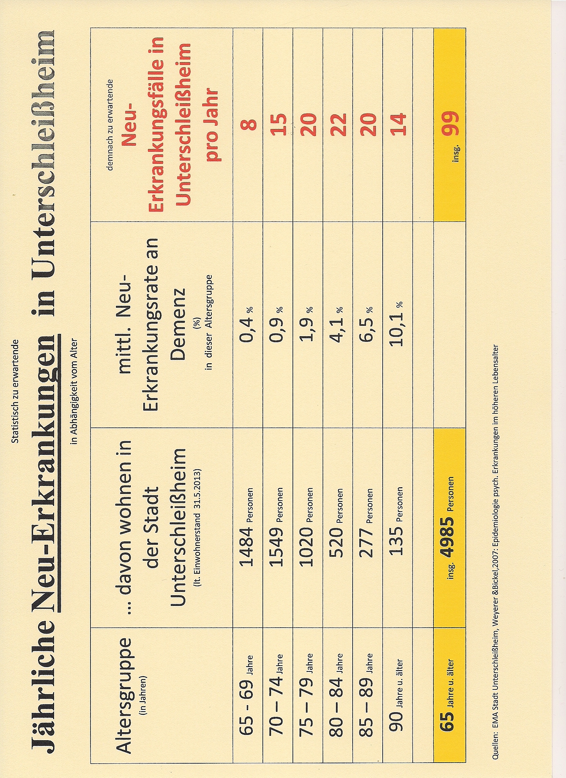
Die Demenzwelle rollt – auch in Unterschleißheim ! Daten und Fakten zu einer kommenden Volkskrankheit
In den nächsten Jahren und Jahrzehnten wird die Zahl der Demenzkranken - und das ist Fakt - dramatisch ansteigen ! Und die Hauptlast der Ver- sorgung und Betreuung tragen nach wie vor die pflegenden Angehörigen :
Quelle: Alzheimer Europe, EuroCoDe,2013 ; Bickel, 2012
Quelle: Alzheimer Europe, EuroCoDe,2013; Bickel, 2012
- Im Landkreis München (325.000 Einw.) schätzte man die Zahl der Demenzerkrankungen im Jahr 2012 auf 5500. - Bis in 5 Jahren (2020) wird sie auf 7500 (+36 %) gestiegen sein und bis 2032 auf dann 9800 (+78 %). Quelle: Gesundheitsreport Bayern, Bayer.Landesamt für Gesundheit, 3/2014.
Die Situation im Landkreis München :
Wie ist die Situation in Unterschleißheim ?
- In Unterschleißheim ist derzeit fast jeder Vierte über 60 Jahre alt, rund 5000 Einw. sind über 65 Jahre alt.
- In den nächsten Jahren bis 2029 wird der Anteil der - besonders demenzgefährdeten - über 75jährigen
um fast 130 % (!) zunehmen :
Quelle: Beiträge zur Statistik Bayerns, Bayer.Landesamt für Statistik, Heft 541
- Die Zahl der Demenzerkrankungen in Unterschleißheim wird derzeit auf eineGrößen- ordnung von ca. 440 geschätzt, bis zum Jahr 2029 wird sie auf fast 600 ansteigen , wenn kein Durchbruch in Prävention und Therapie gelingt :
- Die Demenzwelle ist bereits im Anrollen :
Die Darstellung erhebt nicht den Anspruch absoluter wissenschaftlicher Genauigkeit, sondern soll dem Zweck dienen, den Trend und die Größenordnung der dementiellen Entwicklung zu veranschaulichen.
Was ist zu tun ?
Die Fachwelt ist sich einig : Das Tabuthema “Demenz” darf nicht länger verdrängt, verleugnet und totgeschwiegen werden ! Es sind vor allem drei Punkte wichtig : (so nachlesbar u.a. auch im Konzept der Bayer. Demenzstrategie und im Seniorenpolitischen Gesamtkonzept des Landkreises München) - Zwar ist die Alzheimer Krankheit (derzeit) nicht heilbar, trotzdem ist Vorbeugung gegen und Entlastung bei dementieller Erkrankung möglich - man kann etwas tun !
- Pflegende Angehörigen müssen mehr entlastet werden, z.B. durch qualifizierte Demenzberatung, Angehörigen- u. Betreuungsgruppen , ehrenamtliche Helfer. - Es müssen mehr öffentliche Informations- und Aufklärungsveranstaltungen über die Erkrankung stattfinden, damit das Thema Demenz aus der Tabu-Zone herauskommt. - Die lokalen Anbieter von demenzbezogenen Hilfsangeboten müssen sich besser vernetzen – z.B. durch den Aufbau einer örtlichen Internetplattform zu ihren Angeboten und Diensten - , damit Hilfesuchende sich rascher einen Überblick verschaffen und sich informieren können.
Verantwortlich für den Inhalt: Peter Wagner, Gerontologische Seniorenberatung Online, Valerystr.96, 85716 Unterschleißheim, Tel. 089/321 58 775, www.seniorenberatung-online.de

Slide 2
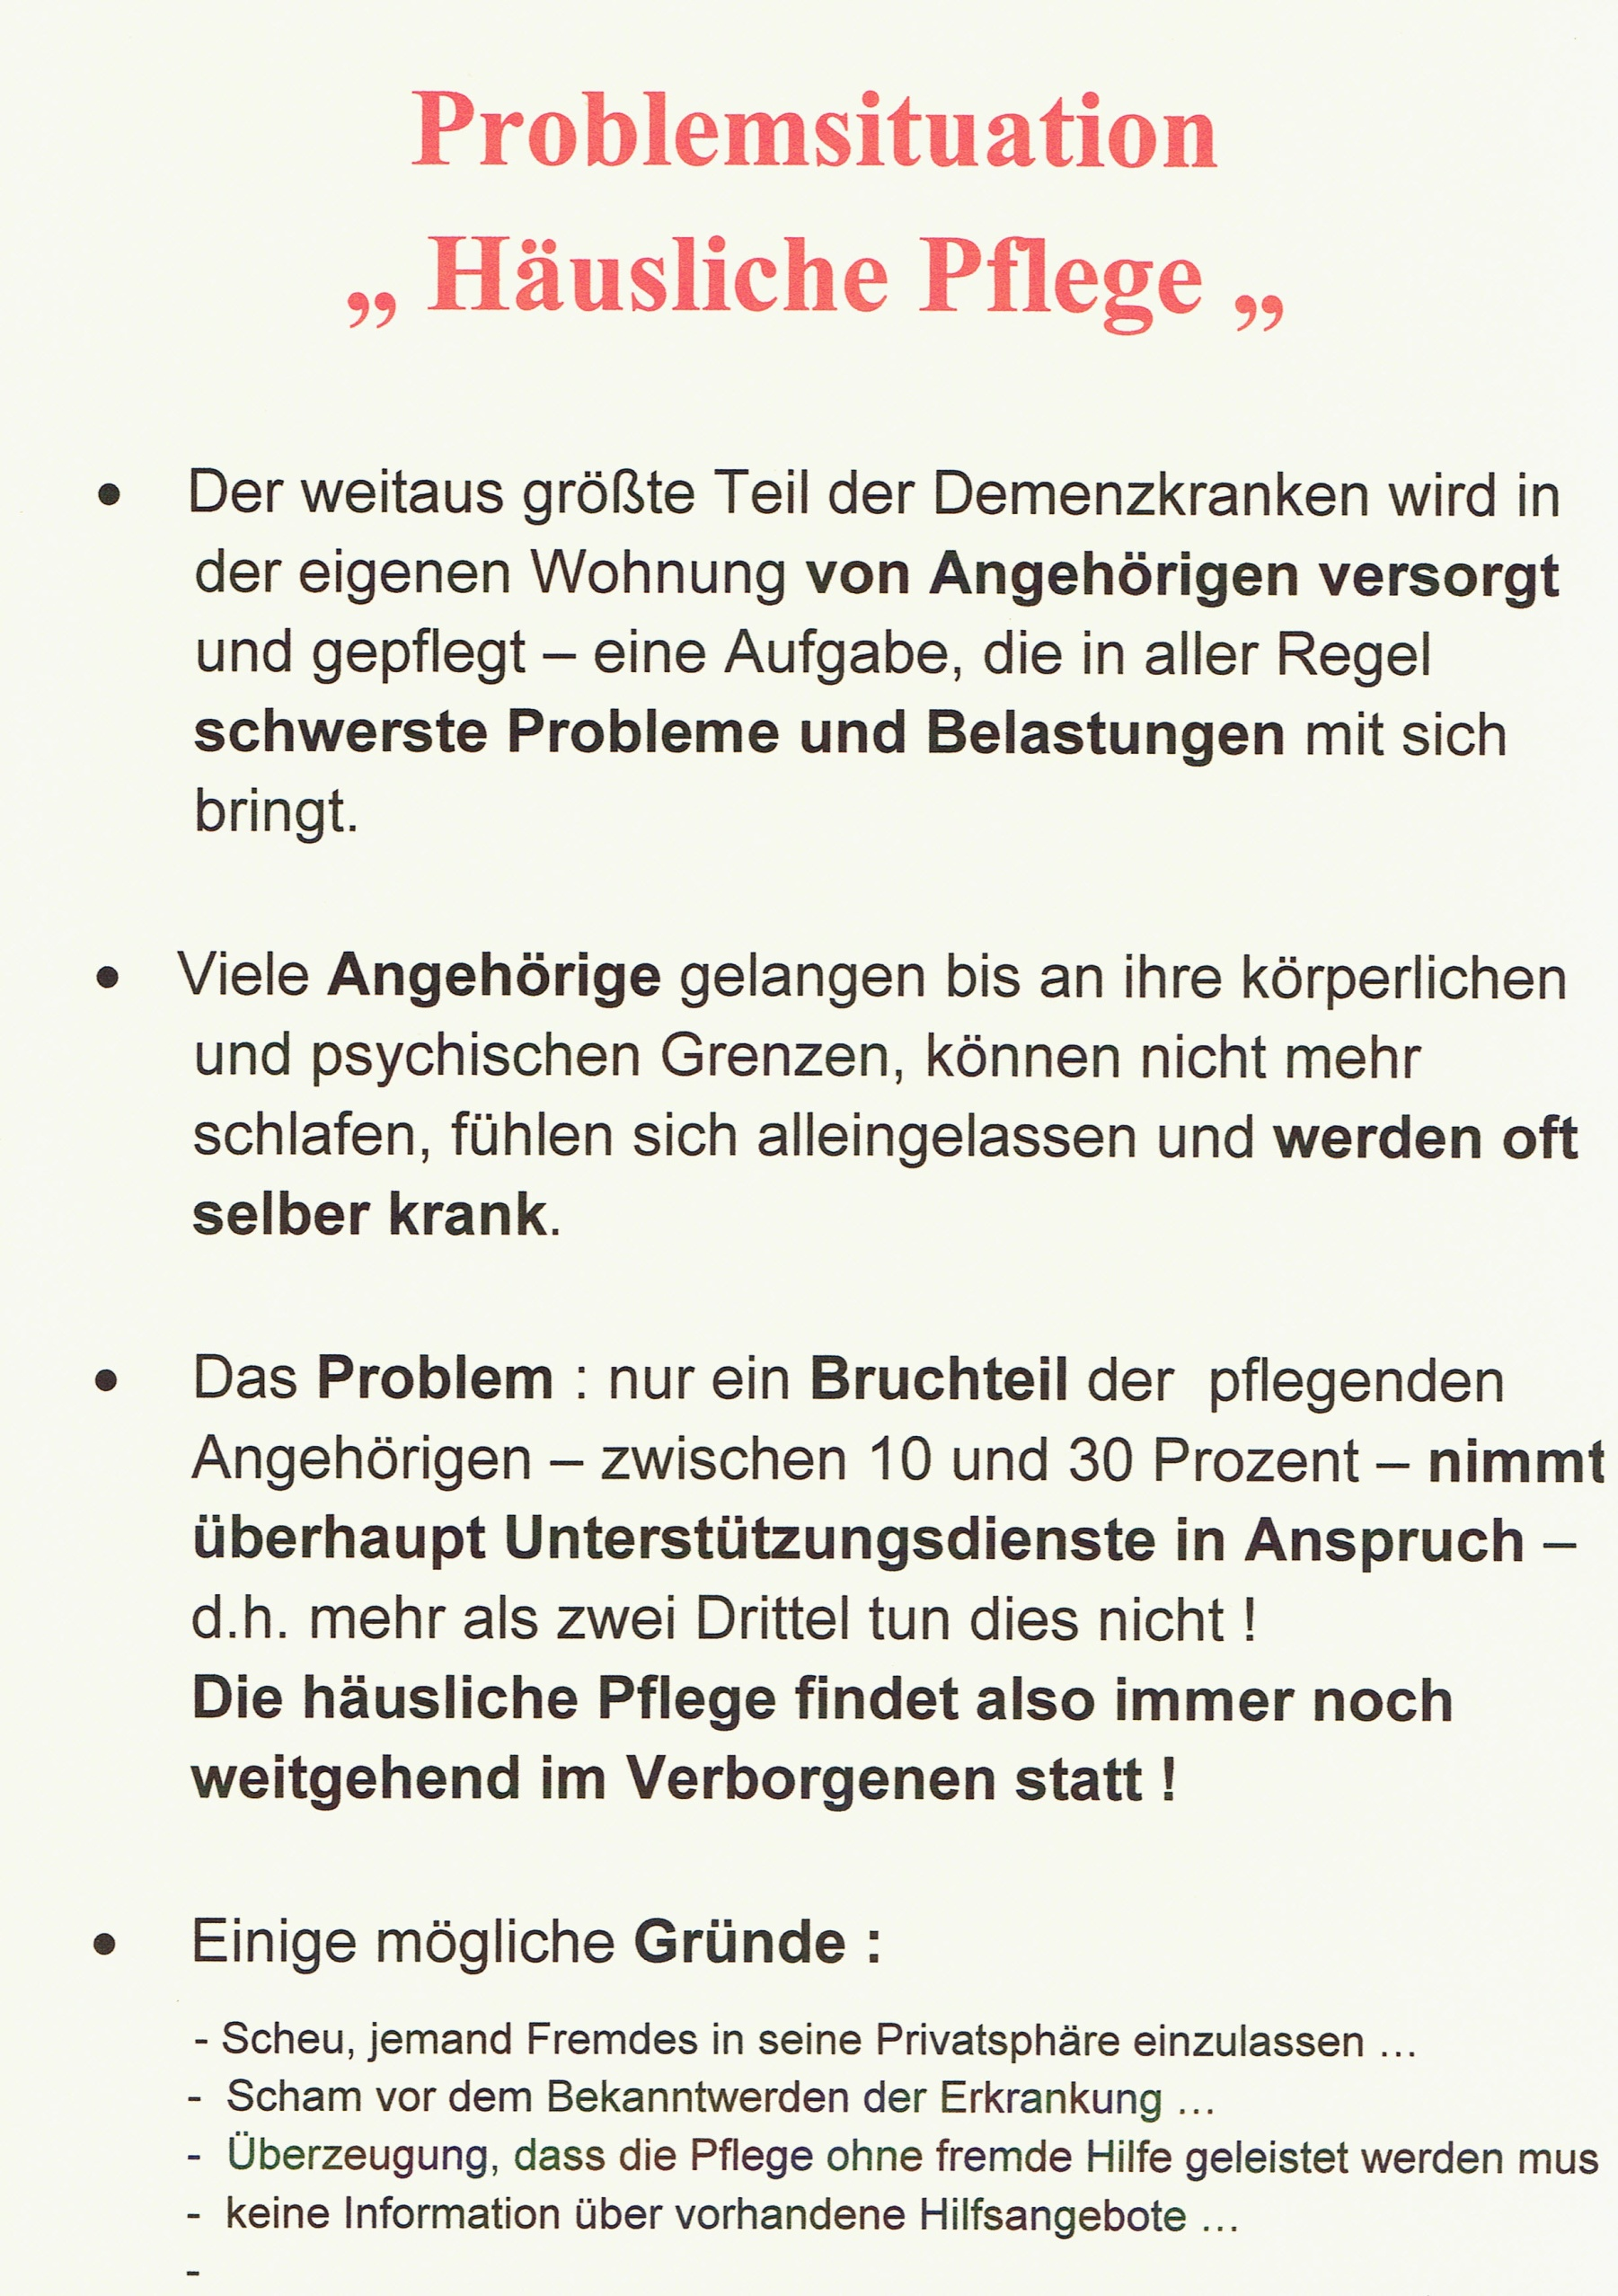
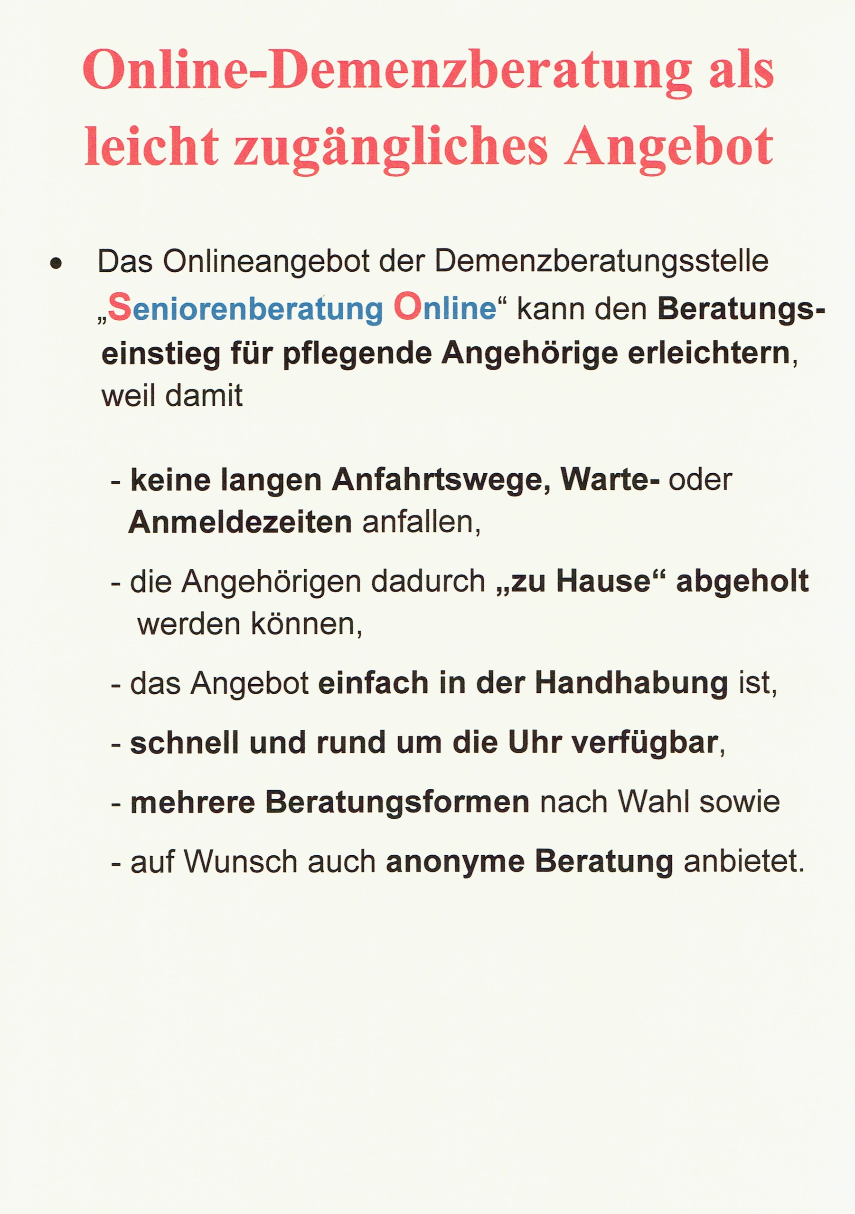
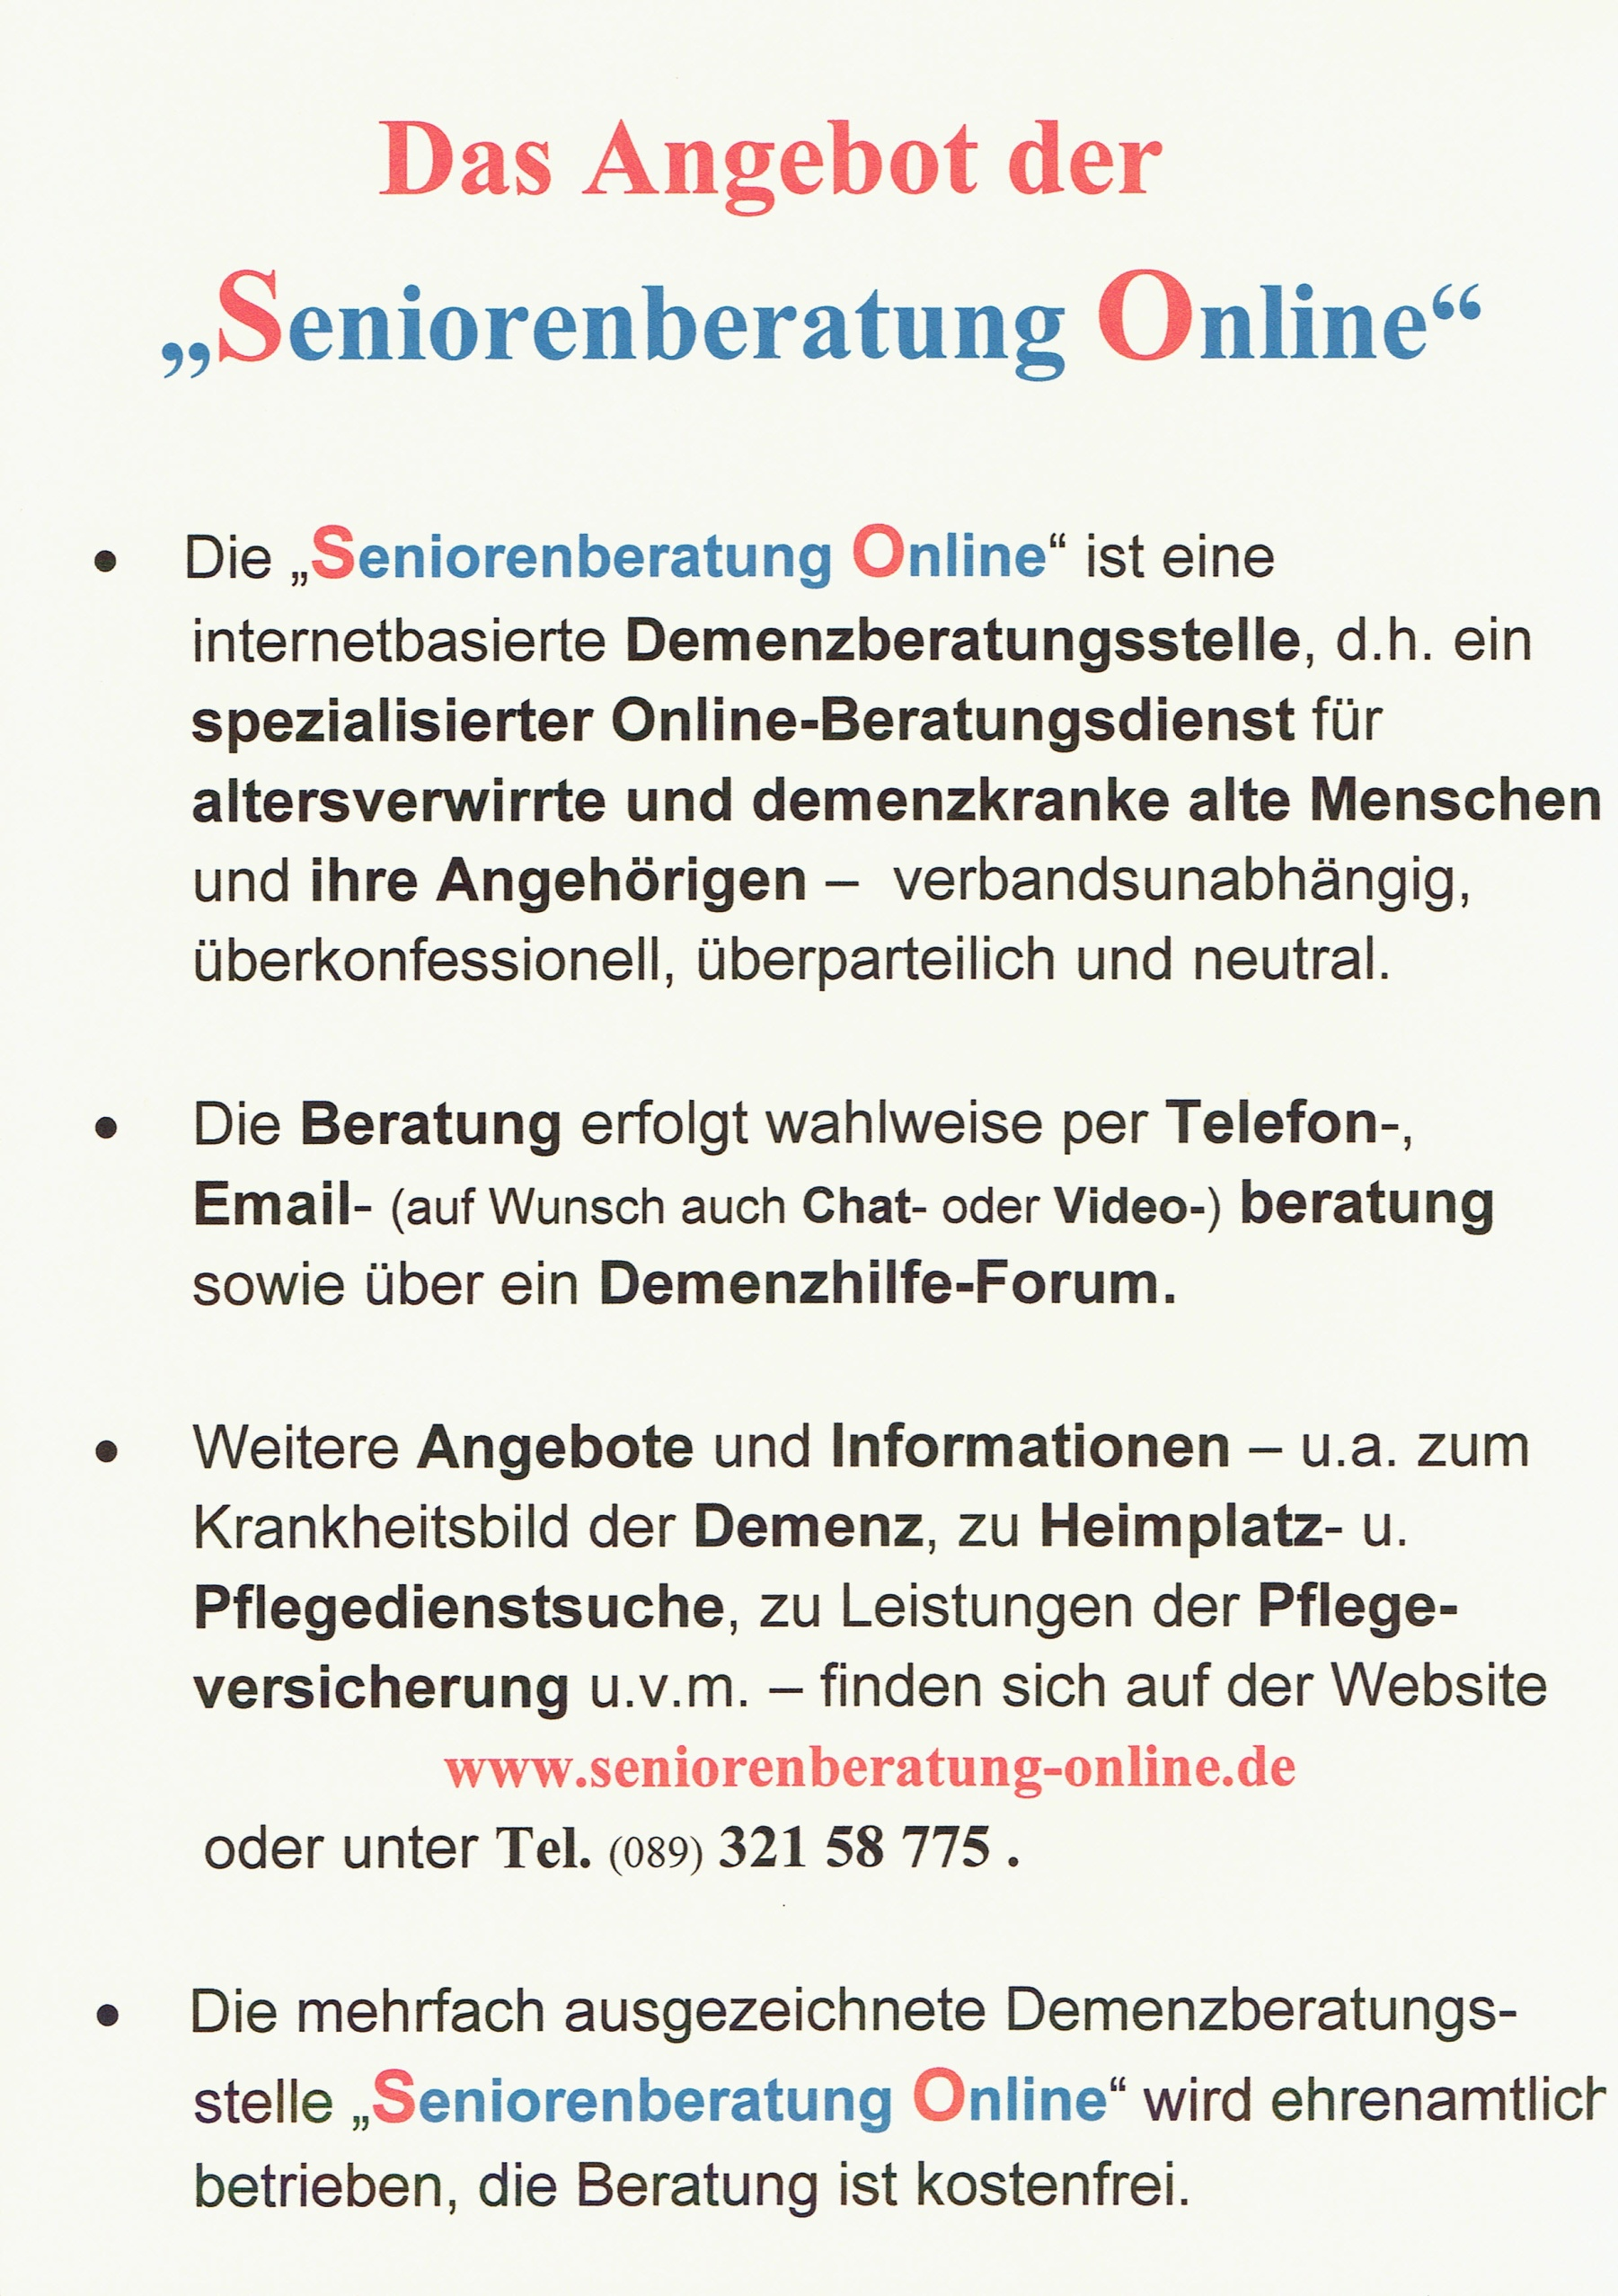
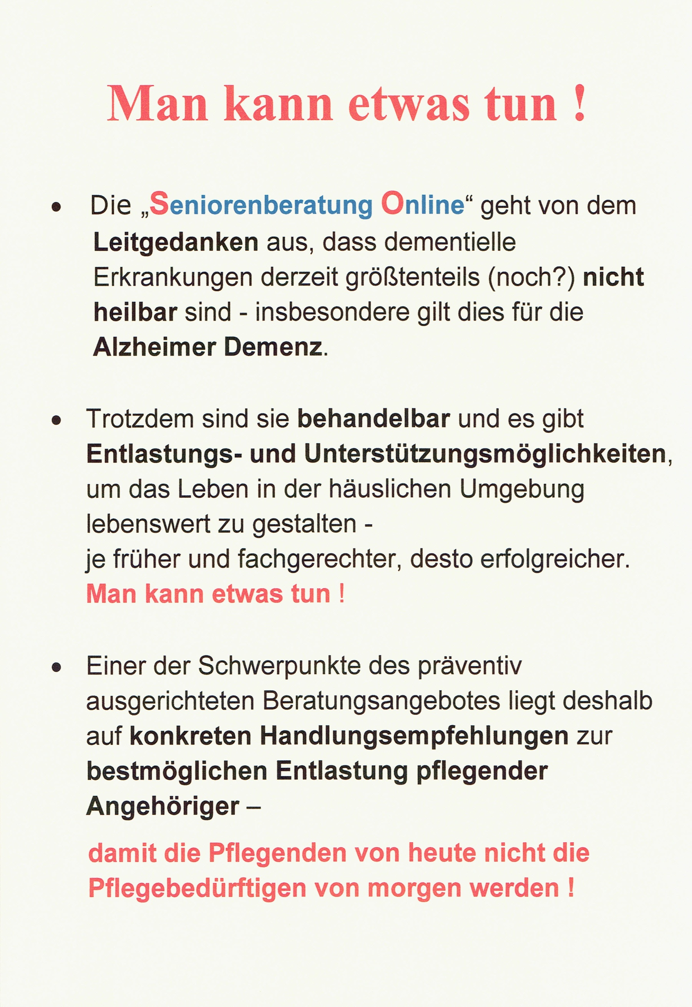
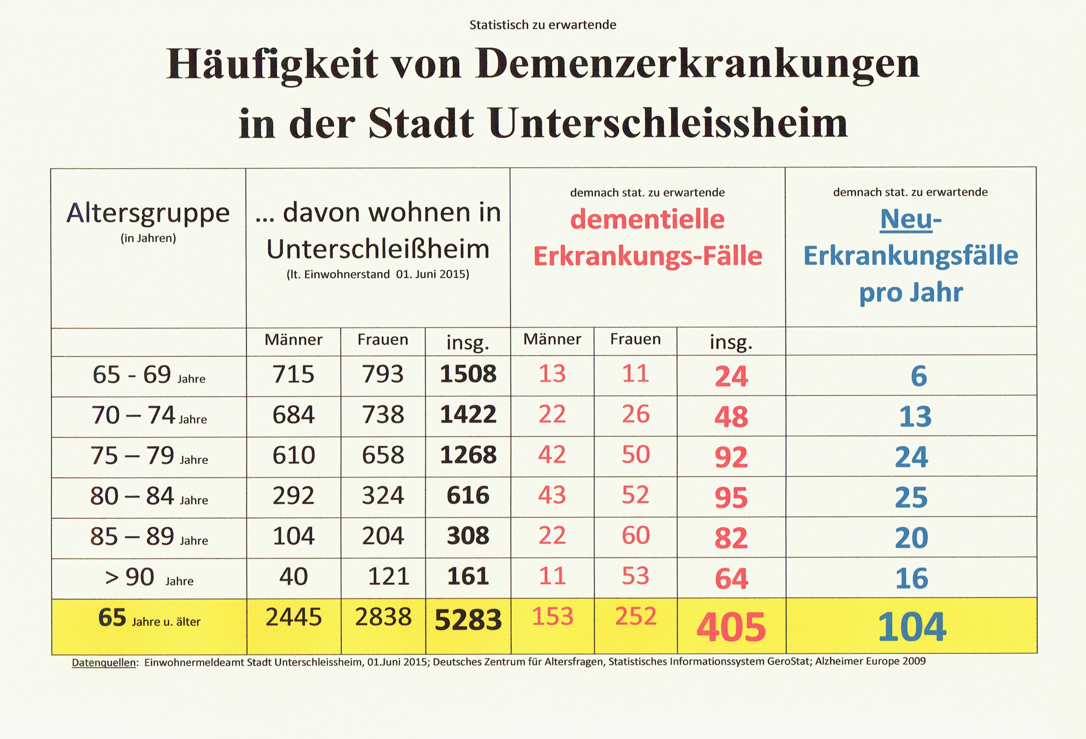
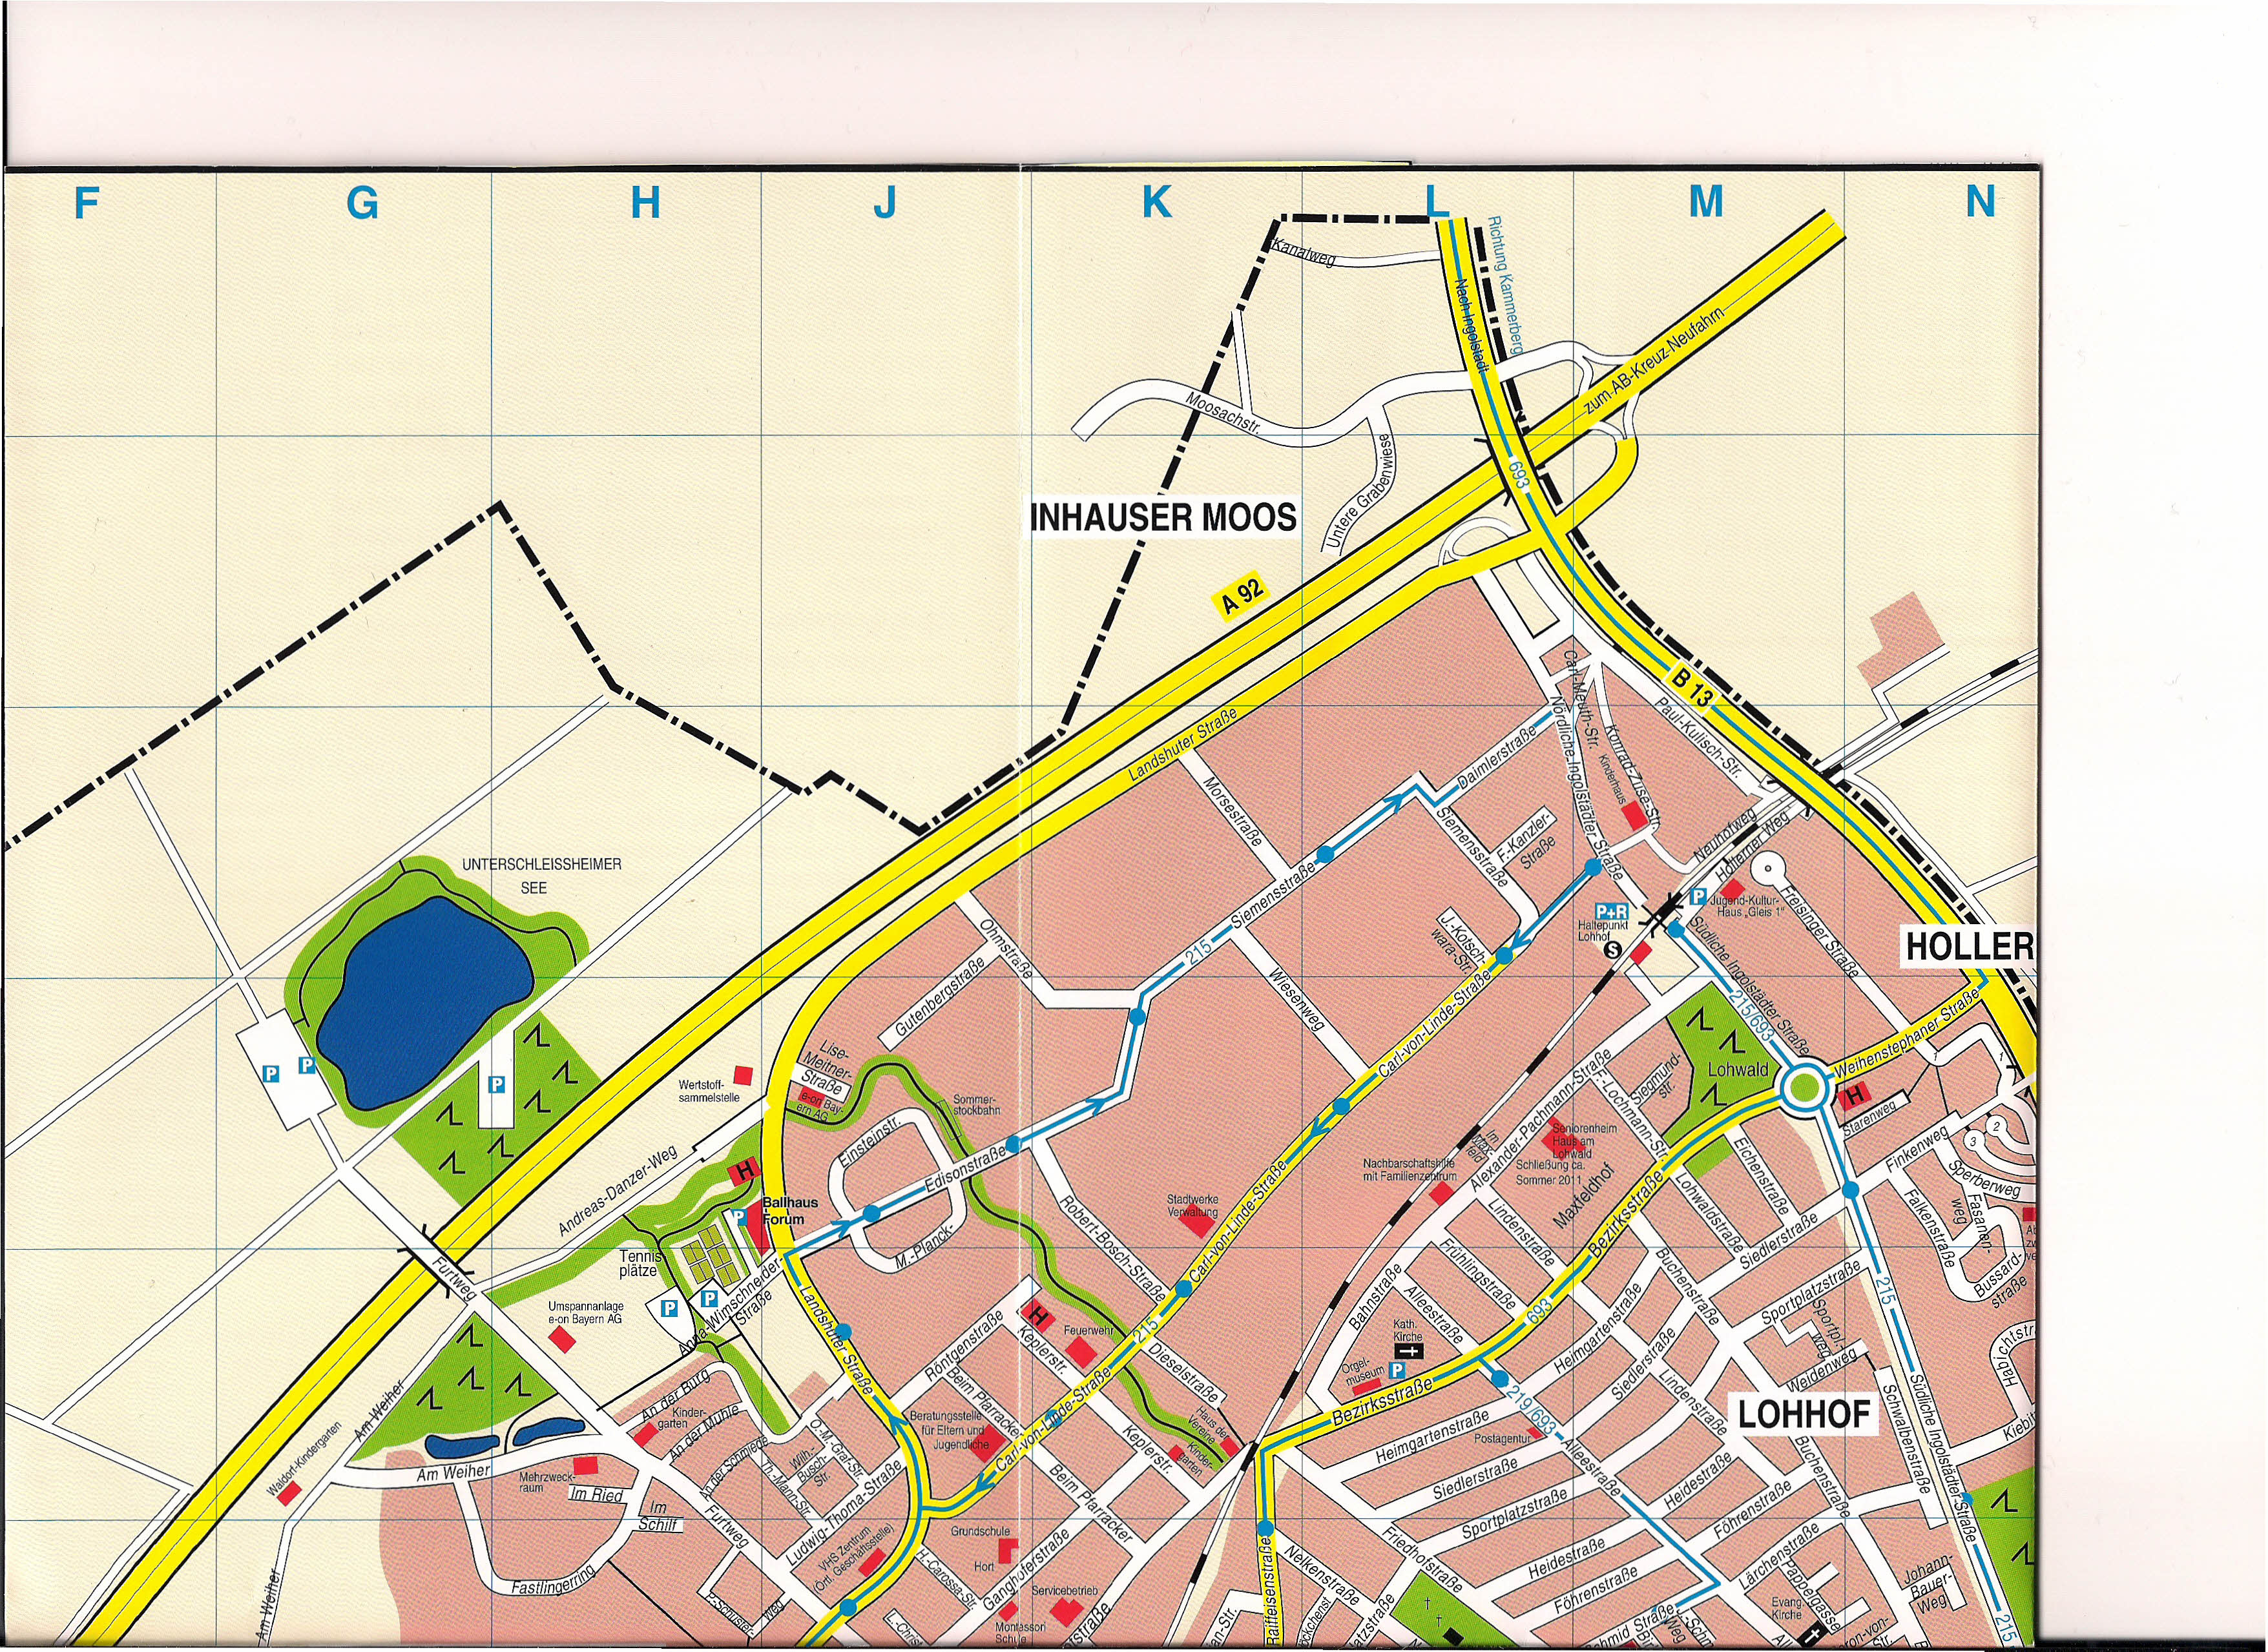
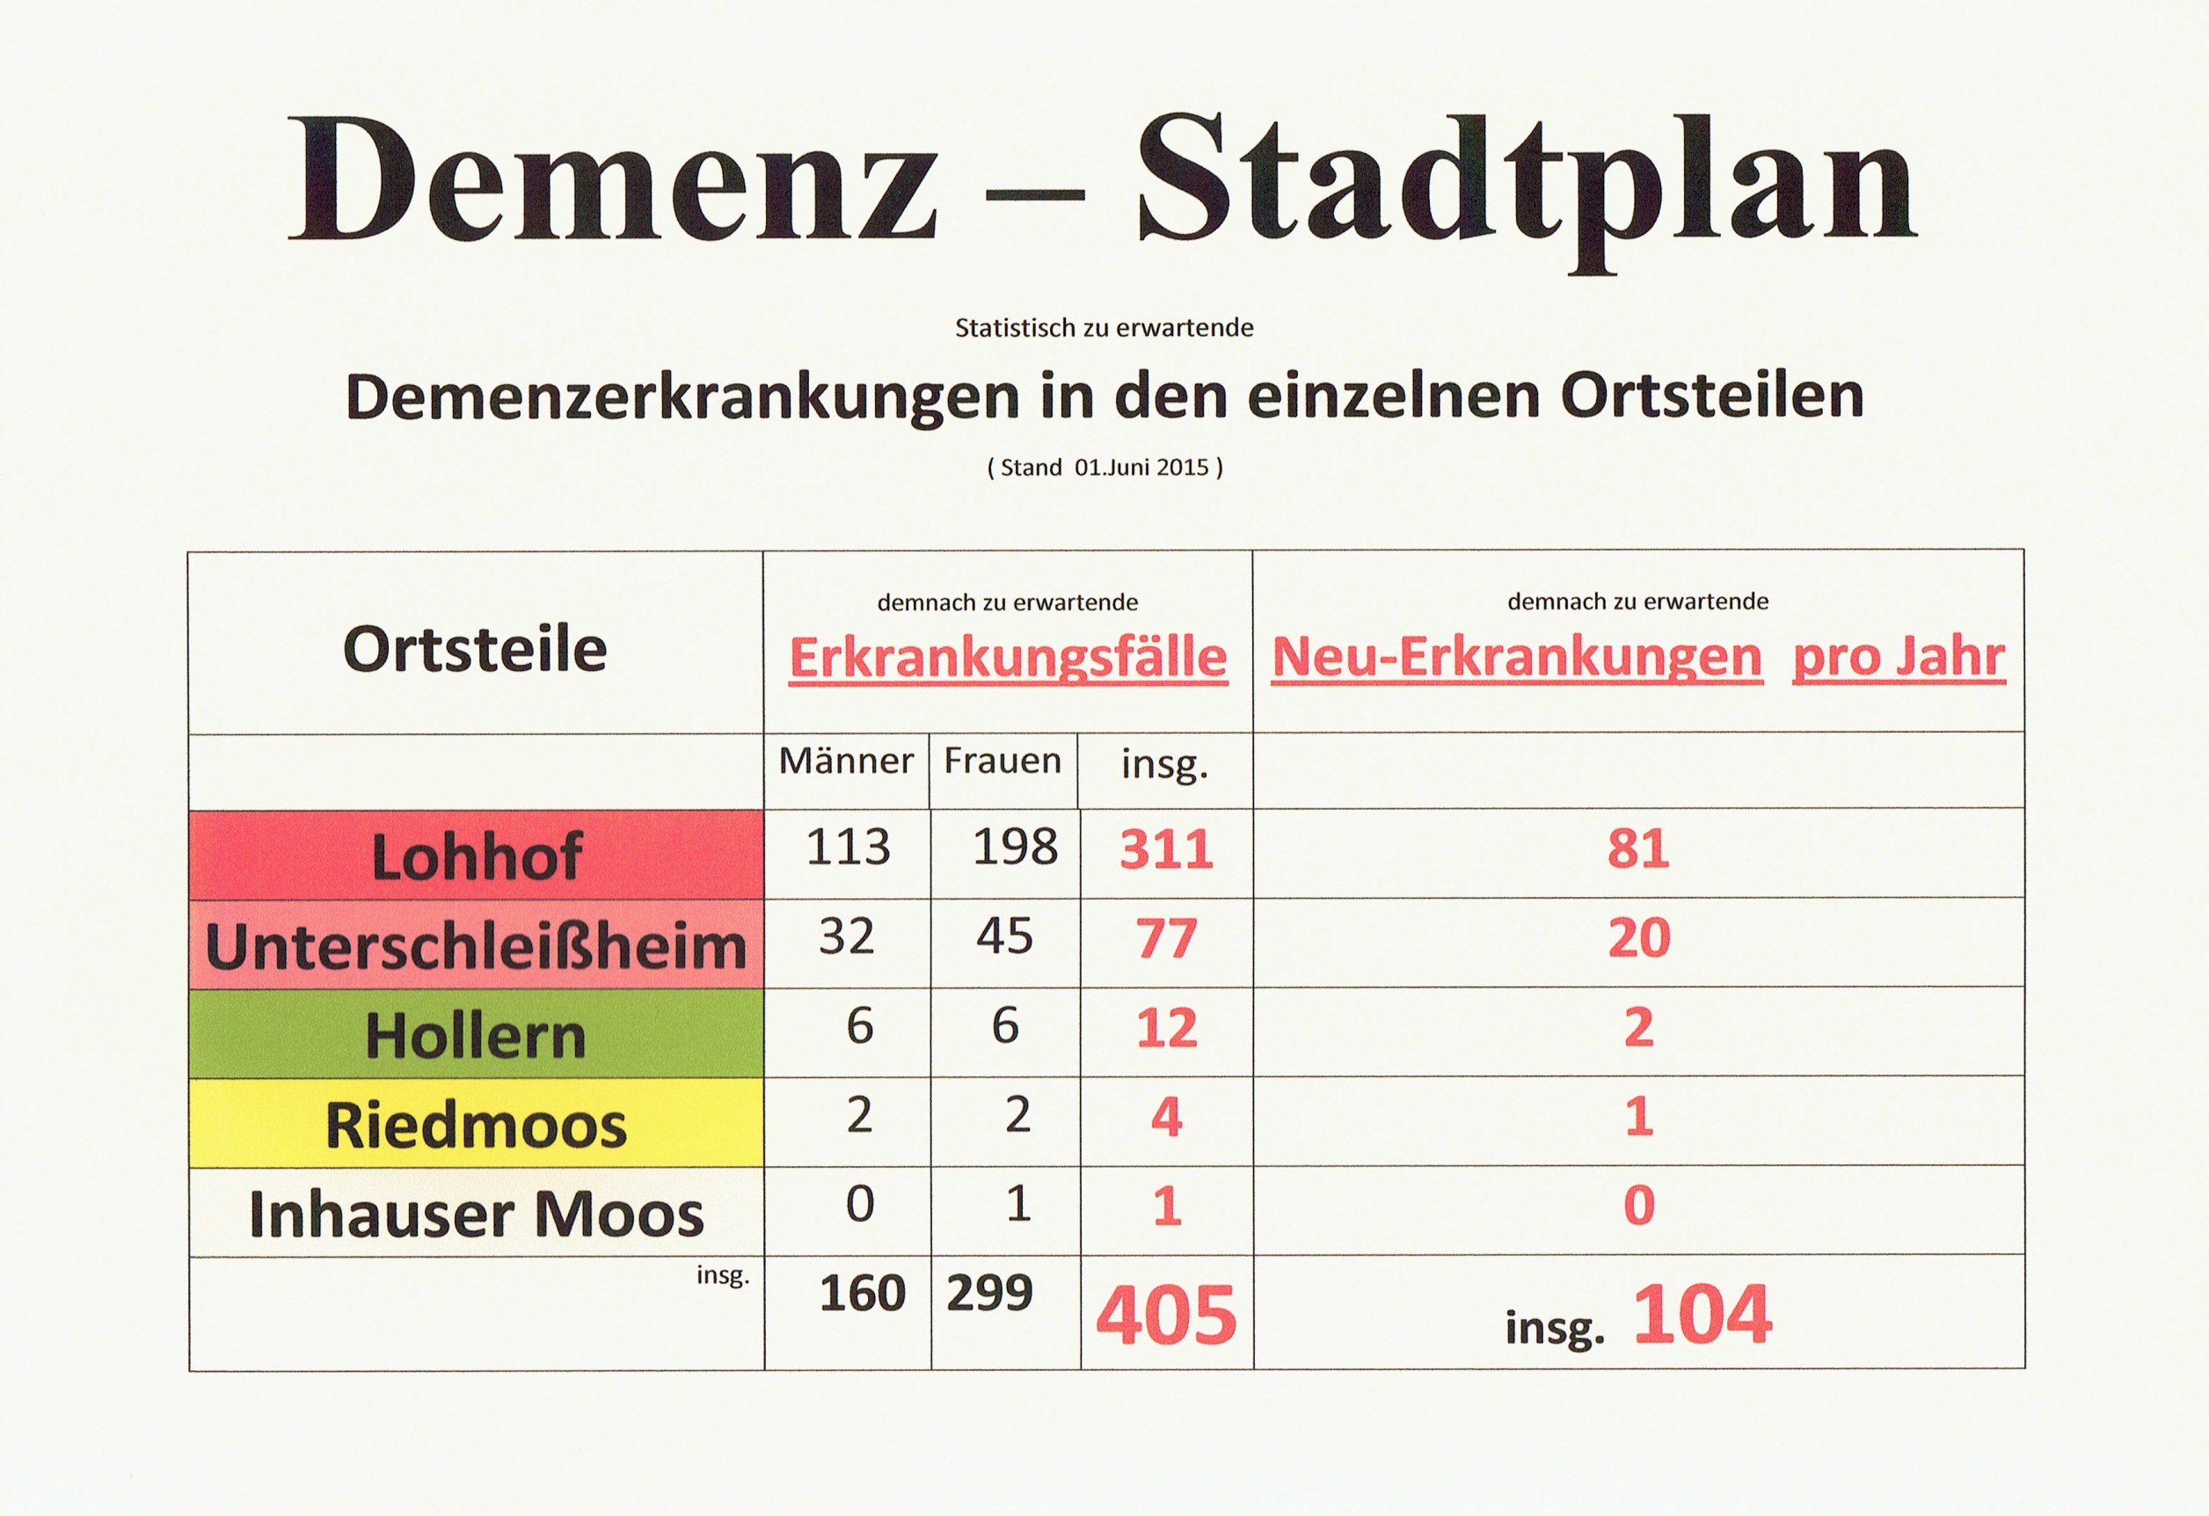
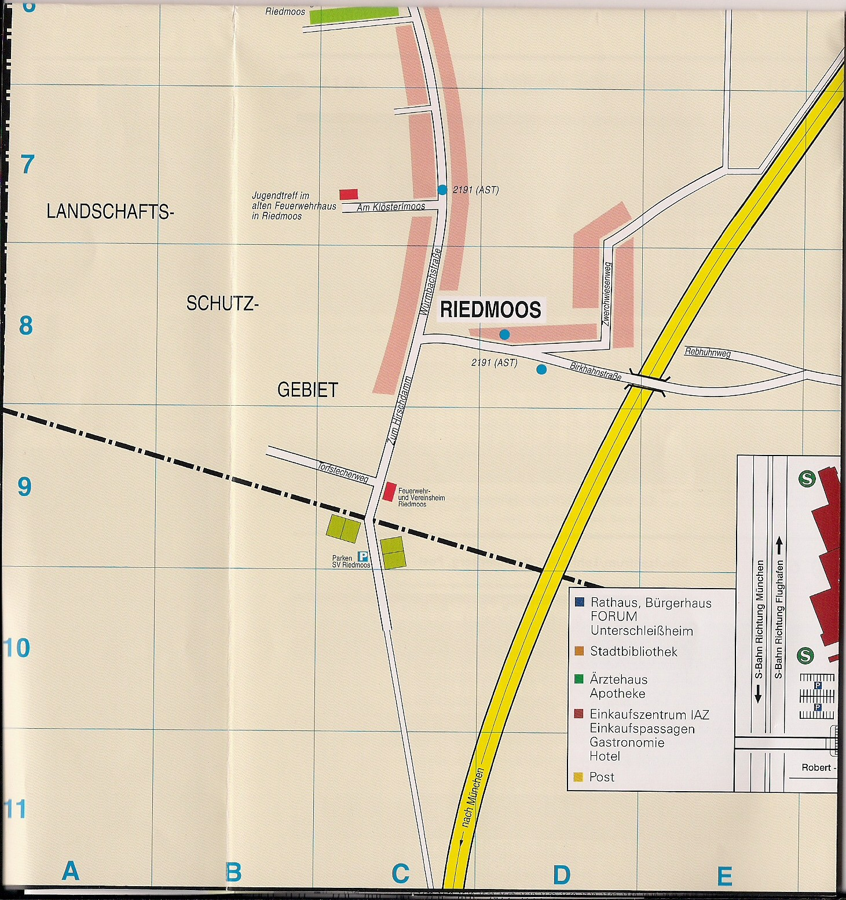
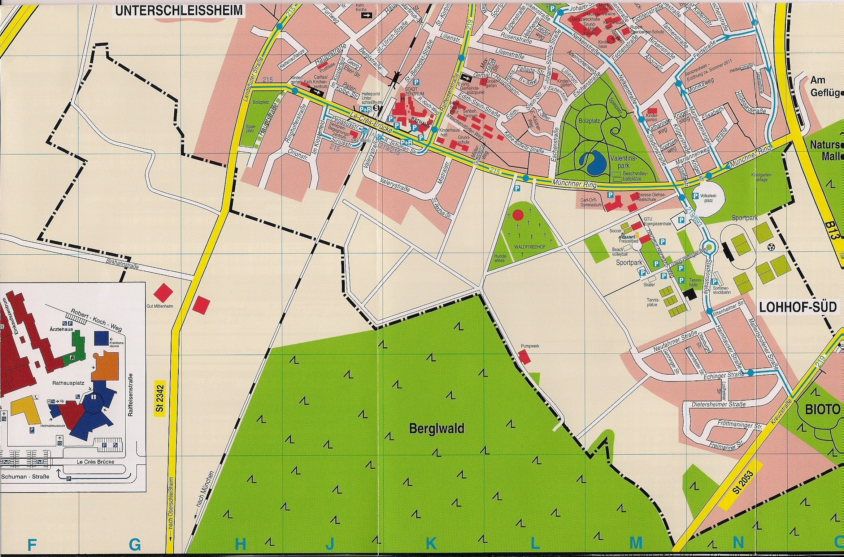
Interaktive Demenzberatung für pflegende Angehörige
“Seniorenberatung Online”, P. Wagner (DiplPsych), Valerystr.96, D-85716 Unterschleißheim, Tel. (089) 321 58 775
www.seniorenberatung-online.de
Die internetgestützte Demenzberatung der „Seniorenberatung Online“
„Demenz – Stadtplan" von Unterschleißheim Eine statistisch begründete Schätzung von Demenzerkrankungen in Unterschleißheim
Zusammenfassung : - Nach derzeitiger Schätzung muss man in Unterschleißheim von über 400 Demenzfällen und etwa 100 Neu- Erkrankungen jährlich ausgehen. Es sind fast doppelt so viele Frauen betroffen als Männer. - Im Ortsteil Lohhof dürften die meisten Demenzerkrankungen zu finden sein, gefolgt von den Ortsteilen Unterschleißheim und Hollern. - Im Jahr 2020 – ist mit einer Verdoppelung der Demenzerkrankungen bei den über 80jährigen zu rechnen. - Auf die ausländischen Bevölkerungsgruppen entfallen etwa 7 Prozent oder 33 Fälle aller Demenzerkrankungen
Inhauser Innhauser Moos
Unterschleißheim
Hollern
Lohhof
Riedmoos

